Slide 1
國立高雄大學理學院
更新日期：102年9月2日

Slide 2
理學院簡報大綱
組織架構/教師人數
系所師資/發展特色
專業設施/教學環境
基本素養/核心能力
專業學程/論文發表
研究計畫/產學合作
教育願景/自我定位

Slide 3
應用數學系(碩博)
應用化學系(碩)
理 學 院
生命科學系(碩)
應用物理系(碩)
統計學研究所(碩博)
綠色光電科技研究中心
生物科技研究中心
院級研究中心

Slide 4
院系所 | 教 授 | 副 教 授 | 助 理 教 授 | 小 計 | 皆 聘 請 數 位 兼 任 教 師 與 合 聘 教 師
應用數學系(碩/博) | 5 | 2 | 3 | 10
應用化學系(碩) | 3 | 4 | 4 | 11
生命科學系(碩) | 2 | 7 | 4 | 13
應用物理學系(碩) | 3 | 6 | 1 | 10
統計學研究所(碩/博) |  | 1 | 2 | 3
合計/比率 | 13 （28%） | 20 （43%） | 14 （29%） | 47

Slide 5
應用數學系10位專任教師(學術專長)
陳晴玉副教授兼系主任：生物數學、固體力學
李育嘉教授：機率、泛函分析、微分方程
黃文璋教授：隨機過程、應用機率、數理統計、統計教育
吳宗芳教授：微分方程、 分析
施信宏教授：白噪音分析、Levy白噪音分 析、隨機分析
郭岳承教授：矩陣理論、 特徵值反問題
黃士峰副教授：機率統計、財務工程、時間序列
鄭斯恩助理教授：代數組合學、編碼學、設計理論、圖論
劉欽岳助理教授：應用數學、生物數學、計算神經科學
張惠蘭助理教授：圖型理論、 群試設計、 最優分割

Slide 6

應用數學系發展特色
機率統計、組合數學及科學計算為本系三個主要發展方向。這三個方向皆為當代數學之重要領域，理論與應用均深具發展潛力。其跨學科的特性，一方面易於和其他學科互相交流與合作，一方面也能對社會提供服務，亦能照顧學生畢業出路。
發展特色： 1.堅實-研究能量充沛，專業表現佳。本系創系至今，每年教師獲得國科會或教育部計畫之比例約為九成以上。教師皆致力於研究與教學工作，無論是資深教授，中生代與新進教師皆努力不懈。 2.精緻-良好的學習空間與先進的硬軟體設備。本系擁有專用之電腦機房，內有電腦工作站、高速計算主機、平行電腦等先進設備並有專屬之電腦教室。學習空間舒適，師生研究室空間寬敞明亮，研討教室及演講教室皆配備有電腦與計算軟體，隨時可進行學術與課業的討論。另設置兩間科學計算研討室，除提供上課及與研討外，亦當作學生自習空間。 3.溫馨-師生相處融洽，學生生活豐富。本系老師對同學除課業要求之外，在生活輔導上亦投入甚多。師生關係亦師亦友，學生對本系具有向心力與榮譽心，活動力亦強。每年除舉辦迎新、應數週，及送舊等活動外，於校內外各項競賽中，常有亮麗的表現。

Slide 7
應用化學系11位專任教師(學術專長)
蔡振章教授兼系主任：無機孔洞結晶材料、有機/無機混成奈米材料、 CVD技術、石化技術、觸媒化學、綠色化學、製程開發與商業化
陳振興教授：物理化學、電化學、電池技術
劉福鯤教授：分析化學、奈米材料製造、分離方法開發
鄭秀英副教授：物理化學、化學動力學、半導體材料製程
莊琇惠副教授：無機化學、薄膜材料
郭文章副教授：有機合成、光電高分子材料
李頂瑜副教授：無機化學、有機金屬、觸媒化學、精準聚合
何永皓助理教授：分析化學、質譜學
莊曜遠助理教授：計算化學、物理化學
黃榮宗助理教授：Developing Ketene acetals as initial olefins for anodic oxidation reactions in the total synthesis.
蘇楷立助理教授：無機化學, 生物無機化學, 有機金屬

Slide 8
應用化學系發展特色
配合政府產業政策與符合地方需求，培養優秀化學應用人才。台灣最主要的傳統化學工業大都分佈於大高雄地區，極需要化學人才的投入協助改進產製過程、提昇競爭力。
配合電子、光電、生物科技等產業發展，著重先進材料製備與材料分析化學： 1.先進材料製備：奈米材料的製備及特性研究、半導體材料及製程的開發與應用研究、光電高分子材料的開發應用研究、高性能電池材料的製備及應用研究、觸媒材料研究與綠色製程開發、生物無機高分子應用。 2.材料分析化學：分析技術新方法的研究、環境與藥物分析及鑑定方法的改進研究。 3.基礎化學知識：化合物的合成與應用、特用化學品的開發及特殊有機、無機材料之開 發、化學反應機制與反應速率之研究。 除一般有機化學、無機化學、物理化學和分析化學等課程外，更以授證學程方式教授業界實際需求，如：奈米綠色材料製商學程、綠色科技學程、半導體製程學程、先進材料製備學程、及材料分析學程。學生藉由基礎課程、學程課程、專業能力課程的養成教育，成為具國際競爭力應用化學技術與研發人才。
化學相關系所畢業生是學界/業界需求的人才，如：化學品、石油化學、環保、半導體、電子、資訊、材料、生化、製藥、食品、能源等產業製造與研發；技術趨勢分析；教育政府等機構之發展。工作性質有化學研究員、化學分析師、品質管制員、環保分析師、製程工程師、化學工程師、專利分析師、產業分析師、化學教師及其他等，出路廣泛。

Slide 9
生命科學系13位專任教師(學術專長)
溫秋明副教授兼系主任：動物細胞培養、病理學、分子生物技術、
電子顯微鏡學、疫苗製作
林順富教授：微生物學、蛋白質化學、茵種篩選、抗茵物質、生物技術
王俊順教授兼院長：動物生理學、魚類病理學、水產病毒學分子生物學
王恆隆副教授兼中心主任：植物、生化、植物組織培養
楊文仁副教授：分子生物學、疫苗及生物製劑、噬菌體呈現技術、
原核生物基因調控
葛孟杰副教授：植物訊息傳遞 、分子病理學、植物分子生物學、
基因轉殖、蛋白質純化、表現與動力分析
高佑靈副教授：遺傳學、分子生物學、蛋白質生化學、訊息傳導學、
細胞生化學、神經細胞學
黃永森副教授：內分泌學、分子內分泌學、生理學、生殖生理學
楊佳寧副教授：蛋白質作用力辨識、生化電腦演算設計、電腦輔助藥物設計

Slide 10
施能朗助理教授：心臟學、毒理學、獸醫學、分子生物學
陳彥澄助理教授：植物生理、植物生長與分化、植物形態發生、
植物組織培養、植物基因轉殖、掃描式電子顯微鏡、
蘭花細胞培養
黃重期助理教授：生態學，演化學，生物多樣性，族群遺傳學，
系統學與分類學，醫學昆蟲學，陸棲無脊椎動物學
鄭竣亦助理教授：天然物結構鑑定 、有機光譜學、 天然物化學、
有機化學

Slide 11
生命科學系發展特色
發展特色 本系之設立，係為配合南部生物技術產業的發展，培育兼具基礎與應用生物科技的人才。在教學方面，為了配合高等研究之需要，設計相關學群，使學生能在畢業後，無論是創業、就業或繼續深造，都具備基本的研究能力。 本系的研發方向與應用課程，可與南台灣成立之「台南科學工業園區」、「台灣蘭花生物科技園區」、「屏東農業生物技術園區」及「中研院南部生物技術中心」所發展之生技產業以及高雄地區週邊產業環境相結合，與南部生物技術相關資源之整合及未來發展有密切的關係。
教學目標 培育具有生命科學理論與生物科技應用兼修的人才。課程設計除了依據教師專長開設專業基礎和進階課程外，也積極推動產業參訪以及實驗室技能實習，學用並進，教育本系畢業之學生，充分具備繼續深造或直接就業之本質學能。
研究方向 一、 植物育種與逆境生理：觀賞花卉產業開發、組織培養、植物逆境生理 二、 動物生理生態：水產生物疾病防治、魚類生理、生態環境與生物多樣性 資源永續利用 三、 疫苗藥物開發：動物疫苗、藥物傳輸、抗菌小分子開發、生醫藥物設計、 藥用植物與海洋天然物開發

Slide 12
應用物理學系10位專任教師(學術專長)
馮世維副教授兼系主任：光學量測技術、 有機發光材料、超快光學、
載子動力學、半導體光學、 氮化鎵相關半導體光學特性
黃建榮教授：有極電致發光二極體、半導體製程技術、奈米光電半導體元件、
太陽能電池、量子元件
胡裕民教授兼學務長：磊晶製程技術、 薄膜與表面物理分析、
磁性薄膜材料應用研究
孫士傑教授：固態多體物理理論、量子磁性物理
余進忠副教授：奈米結構、掃針顯微術、高頻微波量測、磁性材料、薄膜物理
韓岱君副教授：磁電材料、奈米磁性薄膜製程與技術、微奈米壓印技術
謝振豪副教授：半導體光電元件、快鐳射分光、固態光學
邱昭文副教授：XAS、SPEM、XES、磁圓偏振二向性、研究新穎奈米材料
廖英彥副教授：奈米結構中電子傳輸、固態量子計算、介觀系統中電子自旋現象
、 奈米結構的機械性質、高強場下分子轉動能態
蔡進譯助理教授：半導體雷射、光電元件、奈米元件物理及應用、太陽能電池、量子元件

Slide 13
應用物理學系發展特色
重點發展方向與特色領域有二： (一)奈米光電組 (二)固態材料組
奈米光電組 以光電顯示器技術、光電材料技術、光電檢測技術、光電能源技術、磁性與半導體相關奈米材料之理論計算，提供學生多元發展，依個人興趣選擇。 固態材料組 就各維度固態材料之結構、磁性、電性與光學性質等物性及其關聯性進行研究，包括：新一代透明導電薄膜之開發與應用、新穎磁性薄膜材料之製程與物理性質、稀磁性半導體材料之製程與物理性質、新穎磁電與陶瓷氧化物之物理性質、半導體材料之光學特性、新穎材料電子與原子結構等研究領域。
教育與研究緊密結合，除涵蓋基本物理領域教學需求外，亦著重奈米光電、固態材料等方面的應用研究，並和產業界進行合作交流，期使學生能實際參與產業的發展。理論與實務並重，培育國家科技人才，使學生具備完整物理基礎理論、專業知識和實務經驗。在管理與法律，亦有能力擔任原理講解與技術研發之創新，成為物理專業的經營管理人才。

Slide 14
統計學研究所3位專任師資(學術專長)
黃士峰副教授兼代所長：機率統計、財務工程、時間序列
俞淑惠副教授：財務時間數列、財務計量、風險管理、選模理論
黃錦輝助理教授：存活分析、長期追蹤資料分析、生物統計
郭錕霖助理教授：離散型多變量分析、貝氏統計、社會網絡分析

Slide 15
統計學研究所發展特色
設置目的： 一、提昇我國科技與經濟之發展 二、培養優秀統計人才 三、支援校內其他系所 統計學已普遍應用到各領域。在教學研究上，如何善用統計工具，亦為本校應用經濟、金融管理、資訊管理、土木與環境工程、生命科學、生物科技、亞太工商管理等系所共同需求。 四、本校已有成立統計學研究所之良好條件 五、統計學是適合國人發展的學科
發展方向：工業統計、財金統計、生物統計
國人的才智頗適合研究統計。自民國71年中央研究院成立統計科學研究所，近20多年來，帶動國內統計研究風潮，使統計成為國內學術界一活躍的學門。根據國科會公佈的資料，與數、理、化相比，在考慮人口因素下，台灣統計研究在 SCI 期刊發表的論文，不論在質與量，均遠超過日本、韓國及中國大陸。再以有統計界諾貝爾獎之稱的 COPSS Presidents' Award 為例，每年頒1位，自1981至2012年間，便有9位華人（含台灣、香港、大陸）獲獎，華人獲獎比例為9/32，超過四分之一，實屬難得。相對於理工其他學門，發展統計所需之投資較少。在現階段發展統計，以持續提昇我國在國際上學術地位是很適當。

Slide 16
基本素養與核心能力
基本素養：人文與生活素養、公民與道德素養、
倫理與敬業素養、 科學與專業素養。
核心能力：實驗分析能力、解決問題能力、
實現自我能力、 提昇關懷環境能力 。

Slide 17
專業設施
應用數學系
科學計算實驗一至四室與研討室
應用化學系
陳振興－應用電化學實驗室
蔡振章－孔洞實驗室
鄭秀英－光化學實驗室
劉福鯤－分析化學實驗室
莊琇惠－無機材料實驗室
郭文章－有機光電材料實驗室
莊曜遠－計算化學實驗室
何永皓－有機生化質譜實驗室
李頂瑜－精準聚合與觸媒實驗室
黃榮宗－有機合成暨電化學實驗室
蘇楷立(Carry) －生物無機暨生物技術實驗室

Slide 18
生命科學系
教師實驗室
林順富：微生物生化實驗室 ( 理300-1室 )
楊文仁：免疫暨分子疫苗實驗室 ( 理300-1室 )
楊佳寧：分子模擬暨藥物設計實驗室 ( 理328室 )
陳彥澄：植物細胞生理實驗室 ( 理501-1室 )
黃永森：內分泌與血管內皮細胞生理實驗室 ( 理502-1室 )
鄭竣亦：天然物研究實驗室 ( 理505-1室 )
葛孟杰：植物分子病理實驗室 ( 理506-1室 )
黃重期：生態與 演化實驗室 ( 理602-1室 )
王俊順：水生生物技術實驗室 ( 理603-1室 )
王恆隆：植物生化實驗室 ( 理604-1室)
溫秋明：魚神經膠細胞實驗室 ( 理605-1室 )
高佑靈：細胞生物實驗室 ( 理606-1室 )
施能朗：心臟血管生物實驗室 ( 理609-1室 )
教學實驗室
微生物實驗室 ( 理201 )
生物實驗室 ( 理202 )
共同儀器室
植物栽培生長室 ( 理B106 )
植物組織培養室 ( 理607-1 )
精密儀器室 ( 理608-1 )

Slide 19
統計學研究所
調查統計中心（理321）
魏慶榮紀念圖書館（理323）
統計諮詢中心（理311）

Slide 20
應用物理學系
教學實驗室
普通物理實驗室 (理300-4) 負責人/謝振豪老師
基礎／近代物理實驗室 (理300-5) 負責人/胡裕民老師
應用電子學實驗室 (理300-6) 負責人/馮世維老師
研究實驗室
固態理論實驗室 (理300-3-1) 負責人/孫士傑老師
奈米結構模擬實驗室 (理300-3-2) 負責人/廖英彥老師
雷射拉曼光譜實驗室(理507-1) 負責人/邱昭文老師
半導體光譜實驗室 (理516-1) 負責人/謝振豪老師
奈米光電實驗室-1 (理509-1) 負責人/黃建榮老師
奈米光電實驗室-2 (理510-1) 負責人/黃建榮老師
光電實驗室 (理512-1) 負責人/馮世維老師
磁性半導體實驗室-1 (理513-1) 負責人/胡裕民老師
磁性半導體實驗室-2 (理514-1) 負責人/胡裕民老師
磁電材料實驗室 (理515-1) 負責人/韓岱君老師
電子與原子結構實驗室 (理517-1) 負責人/邱昭文老師
奈米磁性材料實驗室 (理518-1) 負責人/余進忠老師

Slide 21
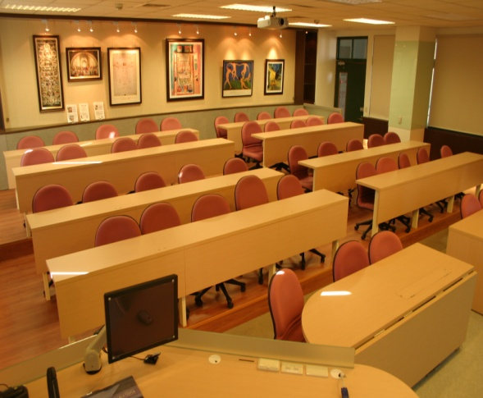
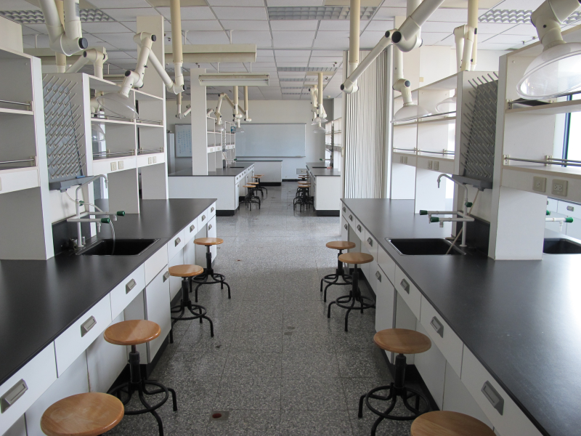
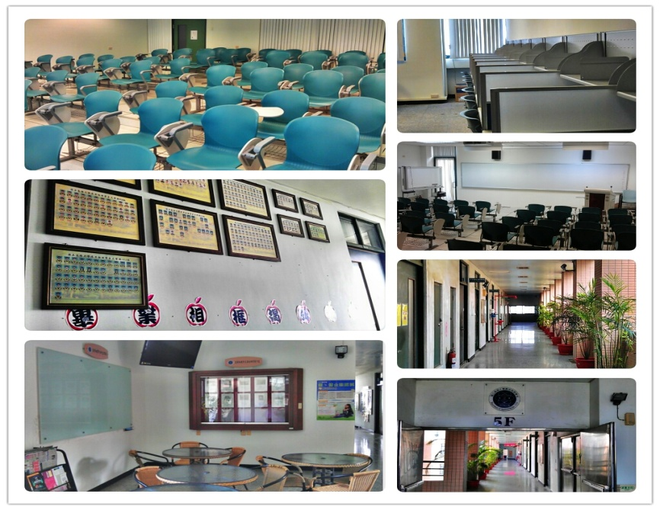
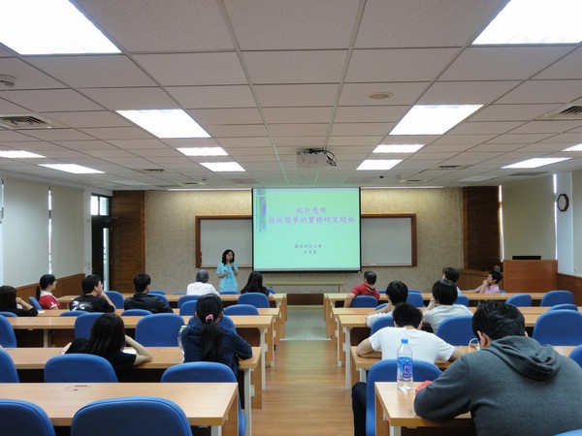

Slide 22
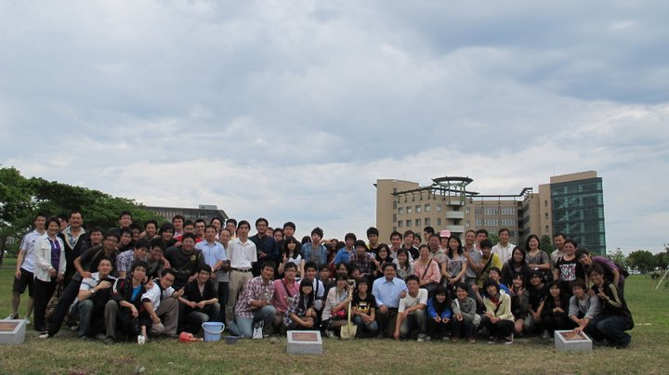
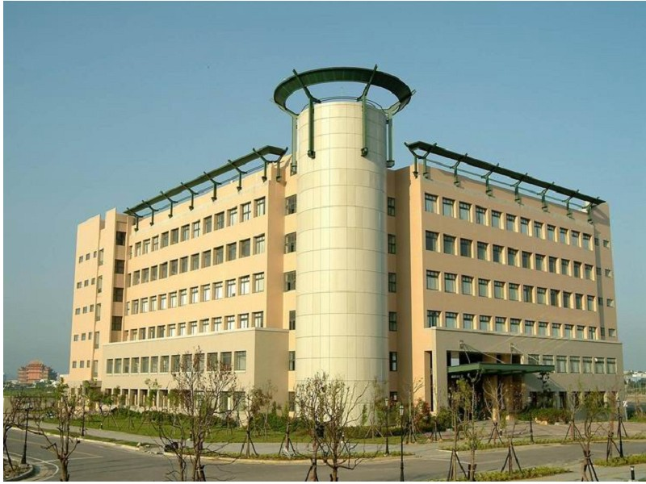
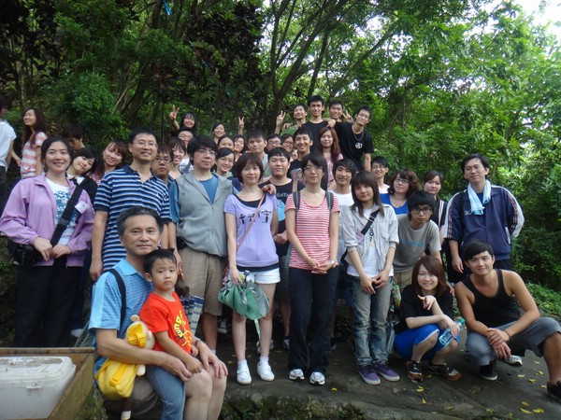
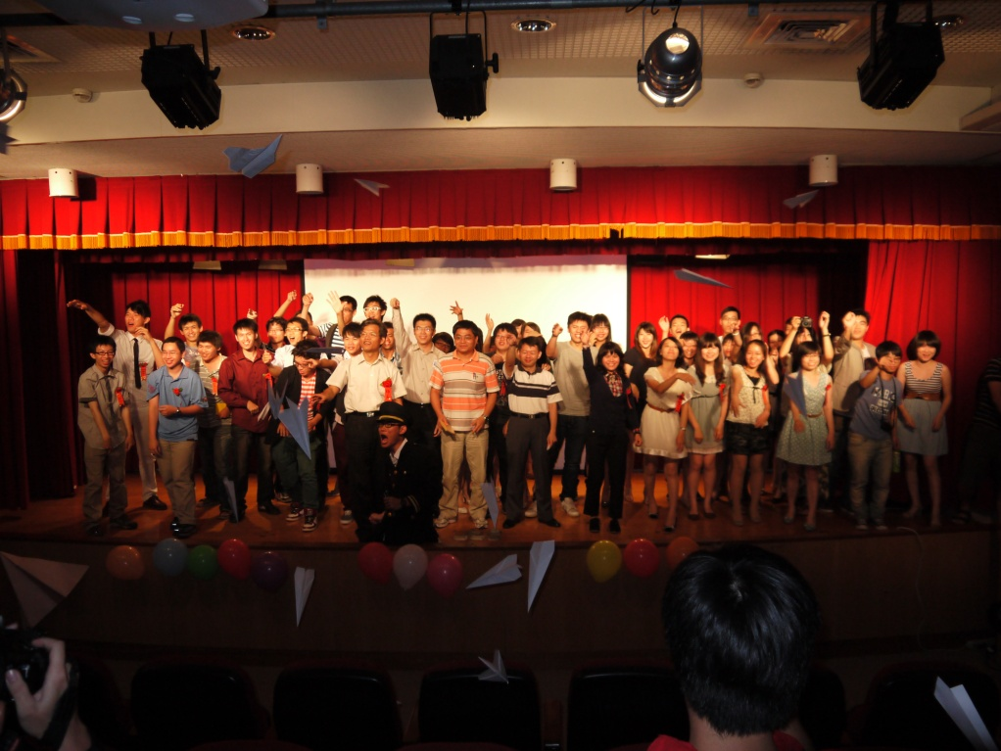

Slide 23
專業學程
國立高雄大學奈米綠色材料製商學程 ( 應用化學系 )
國立高雄大學半導體製程學程 ( 應用化學系 )
國立高雄大學先進材料製備學程 ( 應用化學系 )
國立高雄大學材料分析學程 ( 應用化學系 )
國立高雄大學光電學程 ( 應用物理學系 )
國立高雄大學精算學程 ( 統計學研究所，96～99學年度 )

Slide 24
論文篇數(2000年至2012年)
 | SCI | SSCI
應用數學系(碩/博) | 112 | 2
應用化學系(碩) | 143 | 0
生命科學系(碩) | 78+39 | 0
應用物理學系(碩) | 217 | 0
統計學研究所(碩/博) | 11 | 2
理學院合計 | 600 | 4

Slide 25
研究計畫與產學合作
本院教師除國科會研究計畫、教育部和公私立部門相關之計畫合作外；亦積極和產業界進行洽談或合作，如：
高雄日月光、經濟部技術處、誠盟店科技、弘塑科技、高雄金屬發展研究中心、高雄市朝陽扶輪社、益通光能科技、國立科學工藝博物館、台南科學園區、工業研究院南部分院。
惠光、岱暉、台橡、台積電、NISSAN、中油、東京威力科創、國立科學工藝博物館、中國鋼鐵股份有限公司。
農委會漁業署、農糧署、農業試驗所、台灣蘭花生物科技園區、金屬工業研究發展中心、財團法人台灣武智紀念基金會、沛首生技公司、中國鋼鐵公司、台糖精緻農業事業部、台糖砂糖事業部。
科邁斯科技、益通光能科技、台灣東應化、能邦科技顧問公司。
財團法人台灣武智紀念基金會、台灣蘭花生物科技園區、豐展生物科技、善笙生物科技、慕德生物科技、居禮股份有限公司。

Slide 26
教育願景與自我定位
理論與實務並重：培養高科技產業之基礎理論
與技術人才
專才與通才兼備：提昇學術研究水準與國際宏觀
之視野
科技與人文相輔：輔導學生具備科學知能
與人文氣息
在地與國際兼具、傳統與創新互補、教學與研究並重、知識與實踐合一。

Slide 27

大學是知識的寶藏、智慧的啟蒙、
人格的塑造、理想的實現。
歡迎加入國立高雄大學！

